Slide 2
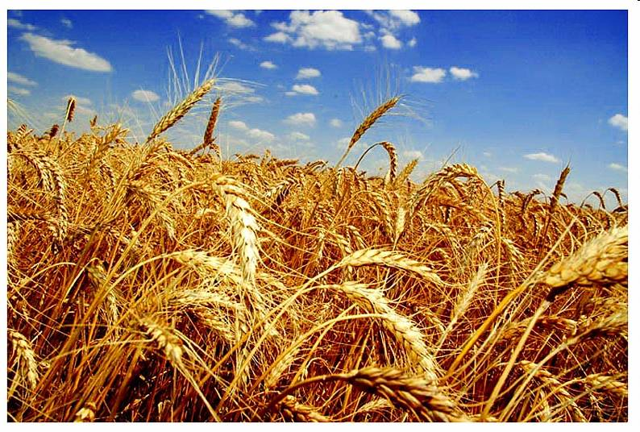
Семейство Злаковые

Slide 3
Цели урока
Обобщить знания об однодольных растений;
Познакомиться с признаками растений семейства Злаки;
Рассмотреть многообразие растений этого семейства и их биологические особенности;
Выяснить значение в жизни и деятельности человека

Slide 4
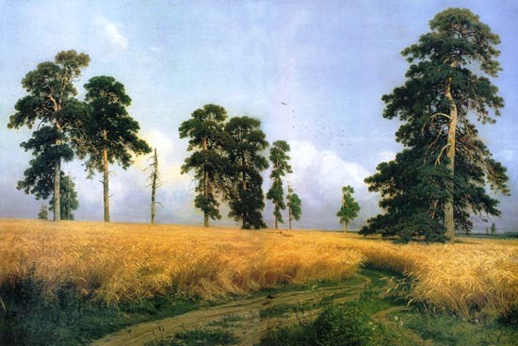
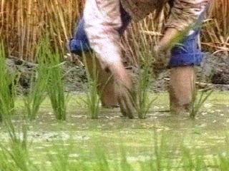
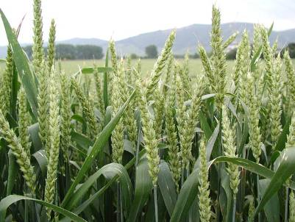
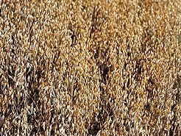
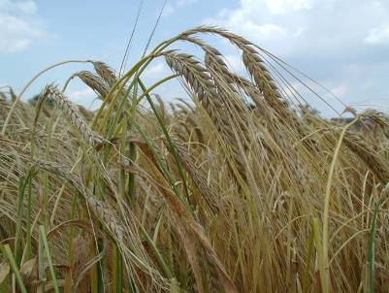
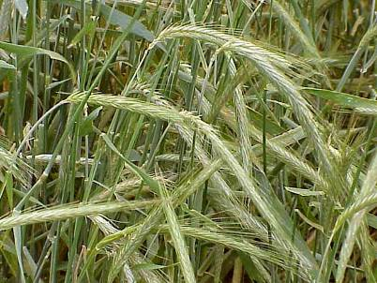
Семейство Злаковые
Notes:
К семейству Злаковые принадлежит большое число растений, которые имеют важное хозяйственное значение. Это хлебные и крупяные культуры. Например:
пшеница,
рожь,
ячмень,
рис,
овес.

Slide 5
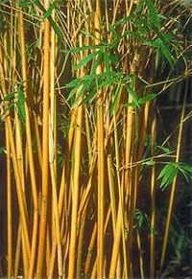
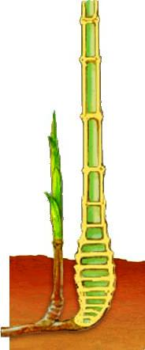
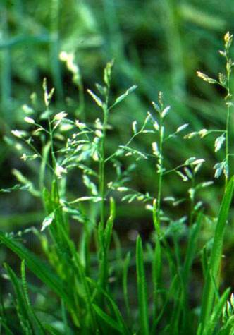
Признаки семейства Злаковые
междоузлия
узел
соломина
Notes:
Что же объединяет бамбук и луговой мятлик в одно семейство?
Первой общей особенностью всех злаков является строение их стебля.
В междоузлиях их стебель полый.
А в узлах как бы разделен перегородками.
Такой стебель называется "соломина". Строение соломины, в которой есть полости, придает ей особую прочность при достаточно небольшом весе.

Slide 6
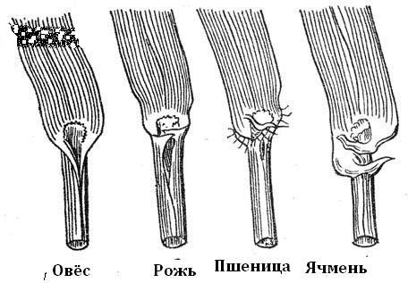

Slide 7
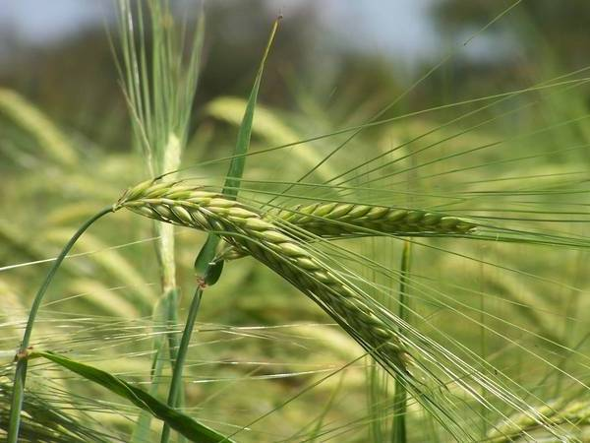
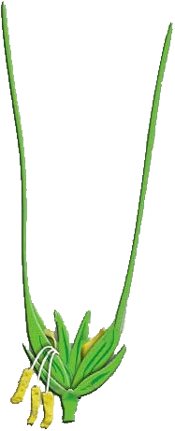
Строение цветка
Ость
Цветковые чешуи
Пестик
Колосковые чешуи
Тычинки
Notes:
Соцветие пшеницы состоит из простых колосков.
Каждый колосок содержит один или несколько цветков.
Маленький колосок (например у пшеницы) имеет 2 колосковые чешуи, между которыми расположены несколько цветков.
Цветок пшеницы совсем не похож на настоящий цветок. Смотри, вместо околоцветника у него тоже чешуи. Только они называются не колосковыми, а цветковыми чешуями.
Нижняя цветковая чешуя у многих злаков вытянута на конце и образует как бы иголочку, которая называется "ость".
В цветке есть 3 тычинки. Их пыльники располагаются на тонких длинных тычиночных нитях.
Пестик в цветке пшеницы один. Он украшен двумя пушистыми рыльцами

Slide 8
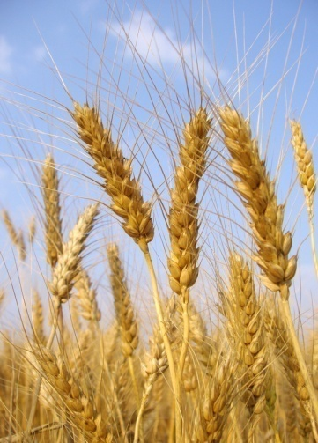
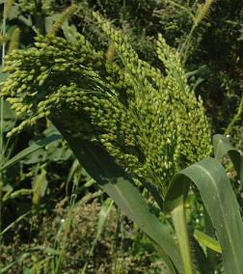
Формула цветка злаковых: О(2)+2 Т3 П1
Соцветия
Сложный колос Метёлка Султан Початок
(пшеница, рожь, ячмень) (мятлик, просо, овёс) (тимофеевка) (кукуруза)

Slide 9
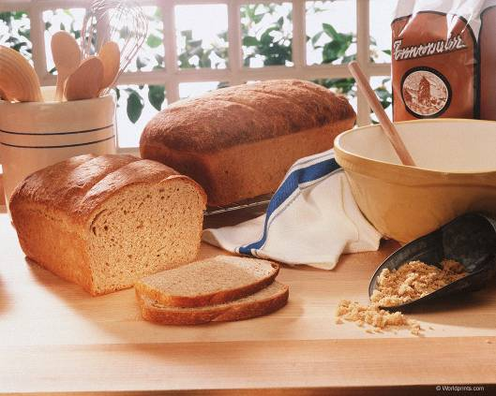
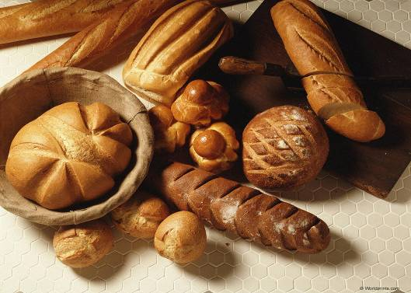
Плод - зерновка
Notes:
После оплодотворения цветков злаков на их месте развиваются плоды – зерновки.
Зерновки злаков богаты питательными веществами и используются человеком для приготовления различных пищевых продуктов.

Slide 10
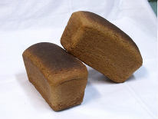
Рожь

Slide 11
Бамбук

Slide 12
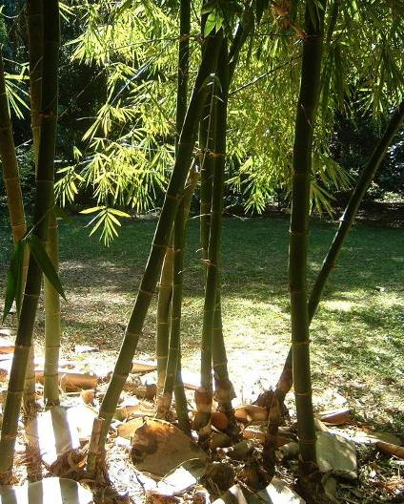
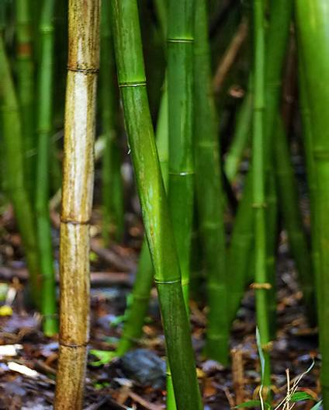
Бамбуки – подсемейство злаков
1.Стебель — одревесневшая соломина, высотой до 40 м, диаметром до 30 см. Растет главным образом в тропиках и субтропиках. Многие бамбуки цветут раз в жизни и после плодоношения погибают.
2.Легкие прочные стебли идут на постройки и изготовление мебели.
3. В некоторых странах используют в пищу молодые побеги бамбука.
Notes:
Бамбуки – подсемейство злаков.
Стебель — одревесневшая соломина, высотой до 40 м, диаметром до 30 см. Растет главным образом в тропиках и субтропиках. Многие бамбуки цветут раз в жизни и после плодоношения погибают.
Легкие прочные стебли идут на постройки и изготовление мебели.
В некоторых странах используют в пищу молодые побеги бамбука.

Slide 14
Лабораторная работа Строение злакового растения
Цель: изучить строение злаков на примере_______.
Оборудование:
Ход работы.
1.Рассмотрите растение и определите тип корневой системы.
2.Рассмотрите стебель растения. Как он называется?
3.Рассмотрите листья злака. Опишите их.
4.Рассмотрите цветок. Напишите его формулу.
5.Определите соцветие у данного растения.
6.Напишите название плода.
Вывод:
К какому классу цветковых растений относится данный злак? Почему?
Каково значение данного растения в жизни человека?

Slide 15
Домашнее задание 1.Составить тест из 10 вопросов о семействе злаковые. 2.Выяснить названия растений семейства злаковые, занесённых в Красную книгу Оренбургской области.

Slide 16
Ваше настроение
Красный - радостное, теплое;
Зелёный – спокойное;
Жёлтый - неудовлетворенное, грустное.

